Slide 1
Bruk av data og digitale plattformer for å styrke reiselivet i distriktene
Mikael af Ekenstam og truls Torblå 29.09.2021

Slide 2
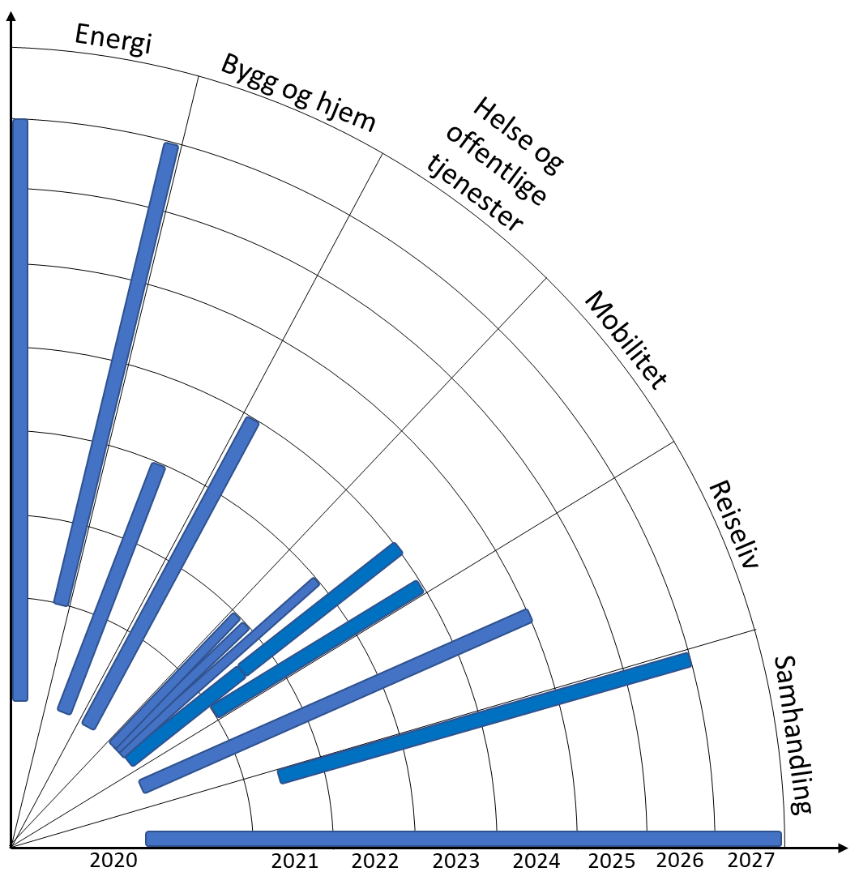
AURORAL EN DEL AV SMART NARVIK
Smarte byer og lokalsamfunn setter innbyggerne i sentrum, og tar i bruk ny teknologi, innovative metoder, samarbeid og samskaping for å bli mer bærekraftige, attraktive, produktive og tilpasningsdyktige
- Nasjonalt veikart for smarte og bærekraftige byer og lokalsamfunn
AAURORAL
Alpin-VM 2027

Slide 3
Organisering av smart narvik
40 % stilling
40 % stilling
40 % stilling
100 % stilling
Programleder
Styringsgruppe
Programgruppe
Prosjektgrupper

Slide 4
AURORAL – hvorfor Narvik kommune ble med i prosjektet
Et av formålene med avtalen med Smart Innovation Norway var at kommunen skulle komme med i et stort EU-prosjekt
Smart Innovation Norway ble invitert inn i et internasjonalt søkerkonsortium som jobbet mot Horizon 2020-utlysningen «Boost rural economies through cross-sector digital service platforms”
Vi utformet et pilotprosjekt innenfor reiseliv for Narvik som skulle svare ut følgende formål med utlysningen til EU-kommisjonen:
The applications should support the implementation of the smart villages concept oriented towards relatively underdeveloped and remotely located rural areas and communities - Improve quality of life in rural areas, higher standard of living and services for citizens.

Slide 5
Hva er auroral?
Et prosjekt innenfor EUs store forsknings- og utviklingsprogram Horizon 2020
Skal dra nytte av digitale løsninger for å gi bedre tjenester og bedre økonomisk utvikling i distriktene i Europa
Prosjektbudsjett: 16 millioner Euro
Mål om å skape en investeringsplattform med 50 millioner Euro

Slide 6
25
10
8
5+
4
AURORAL I et nøtteskall
Partnere
Europeiske land
Pilotprosjekter
Domener Jordbruk, Turisme, Mobilitet, Energi, Helse, andre…
År
Notes:
Les mer på Auroral.eu

Slide 7
Sentrale Problemstillinger i hålogalandregionen
Negativ spiral på utvikling av transporttilbudet i regionen og spesielt i distriktene
Til dels lite utviklede attraksjoner i regionen
Risiko for ulike typer av konflikter ved et økende antall besøkere
For få innbyggere/besøkere til å benytte løsninger som fungerer i byer
Dårlig stedsutvikling og forutsetninger for reiselivet
Notes:
Sentrale problemstillinger som vi ønsker å ta tak i.

Slide 8
Mål for pilotprosjektet
Nye digitale guidingsystemer
Forbedre transportmulighetene
Besøksforvaltning
Notes:
Disse tre grunnpilarene skal vi fokusere på å styrke i regionen.
Dette skal vi demonstrere og teste ut på 5 ulike attraksjoner til å begynne med.
Disse 3 grunnpilarene håper vi å ha styrket de 5 attraksjonene med og samtidig gjøre overførbar til andre attraksjoner i regionen.
Underveis i prosjektet handler det om å samle inn og tilgjengeliggjøre eksisterende data, og videre utvikle nye datasett til input i plattformen.

Slide 9
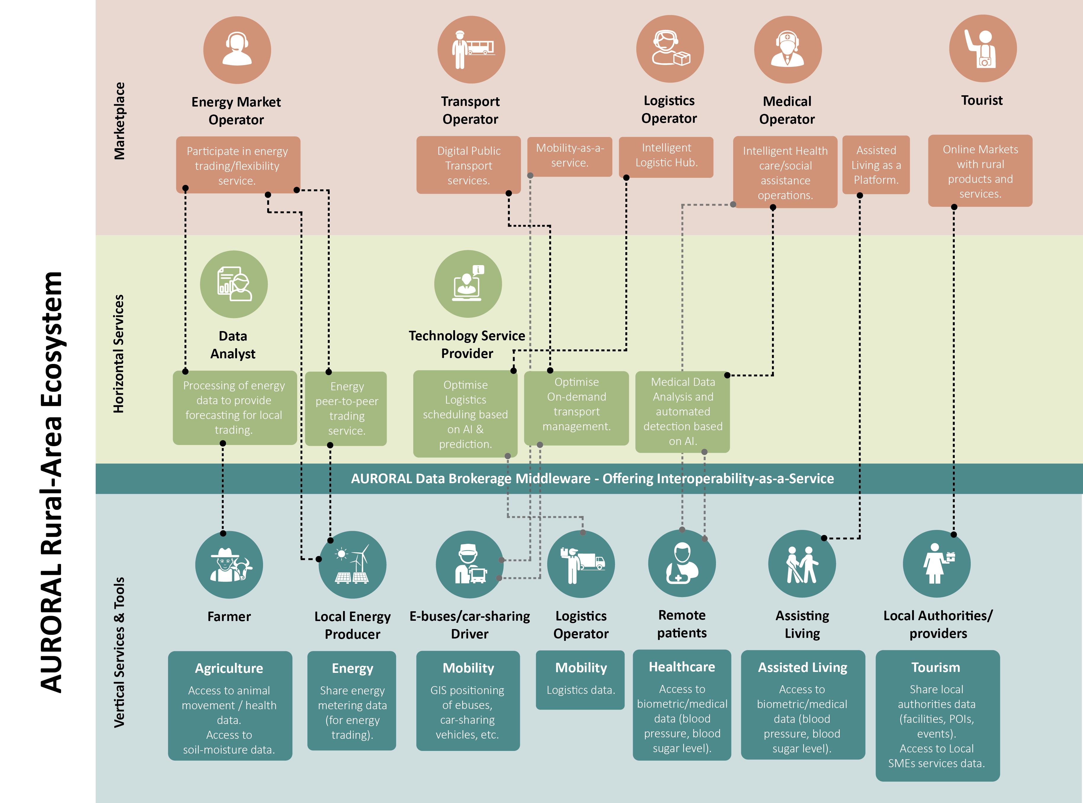
Strukturen for AURORAL - plattformen
Eksisterende tilbydere av tjenester og produkter vil kunne utvide sitt marked gjennom bedre tilgang på data av god kvalitet. Det vil bli mulig å etablere nye typer av tjenester og forretningsmodeller.
I AURORAL-plattformen skal man sørge for at de ulike dataene blir gjort tilgjengelig. Plattformen sørger også for analyse av data og utvikling av støtteverktøy som gjør det mulig å bruke tilgjengelige data i ulike tjenester og produkter.
Gjennom eksisterende tjenester og produkter kan ulike aktører tilføre AURORAL nyttig data. Når plattformen utvikles vil det kunne bli stadig mer interessant å bidra med data inn i plattformen.

Slide 10
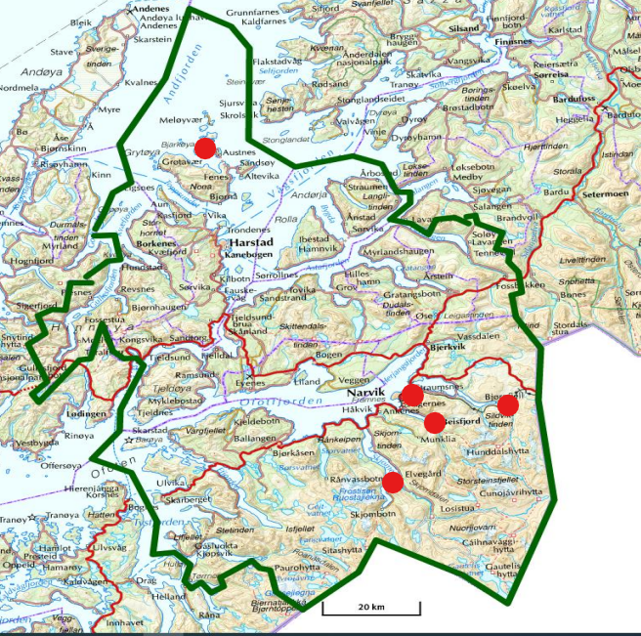
Tiltenkte attraksjoner
Tore Hunds Rike
Narvikfjellet
Rombaksbotn
Beisfjord minnelund
Reinnesfjellet
Notes:
Gjennom prosjektet har vi som mål å minst utvikle 6 ulike reiselivsattraksjoner.
Disse 5 attraksjonene har vi valgt ut i samråd med b.l.a referansegruppen.
Viktig del av prosjektet er at dere har et lokalt eierskap til utviklingen.
Et annet viktig poeng i prosjektet er å styrke samarbeidet innenfor reiselivet og mobilitet i regionen. Mye av det skjer ved hjelp av datadeling.

Slide 11
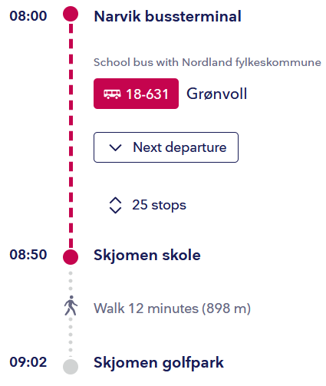
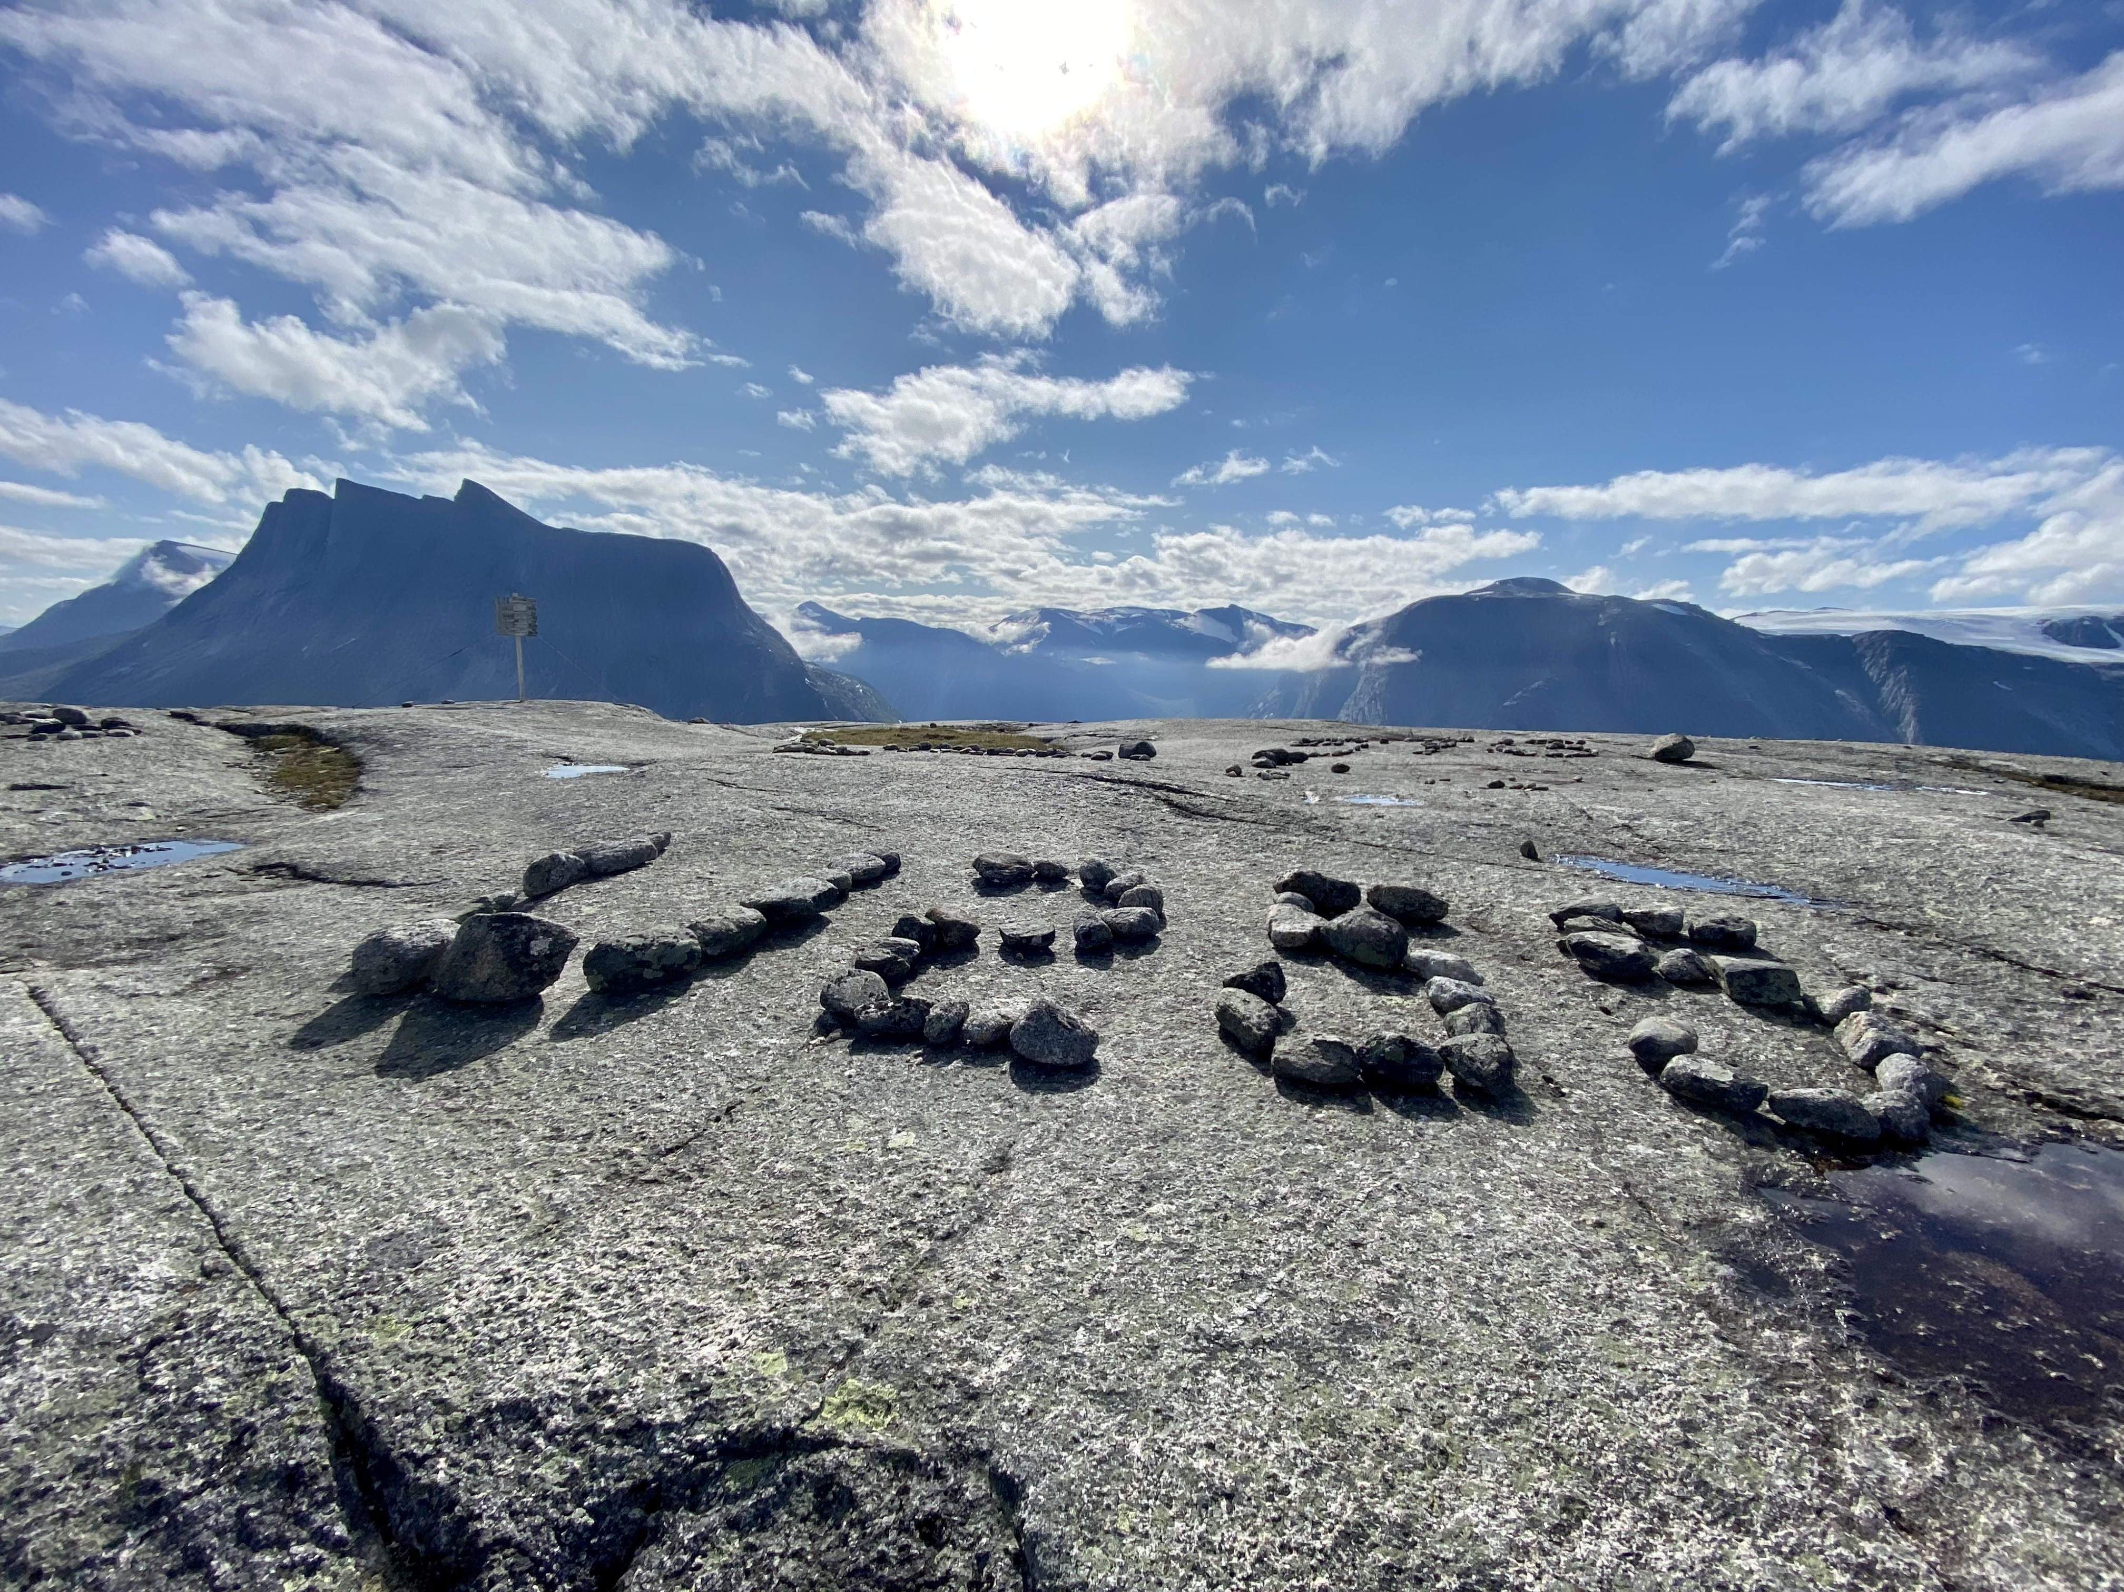
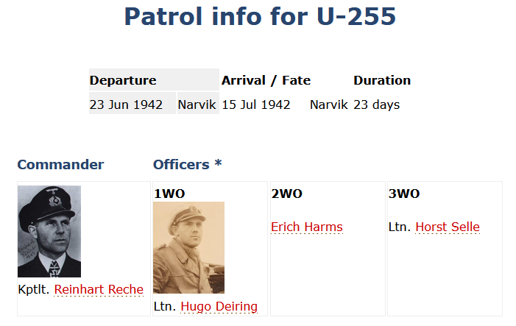
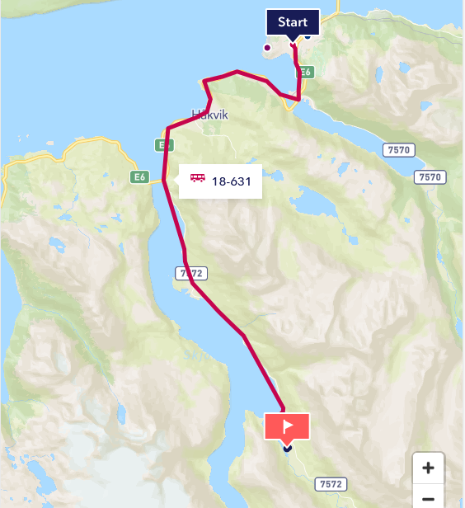
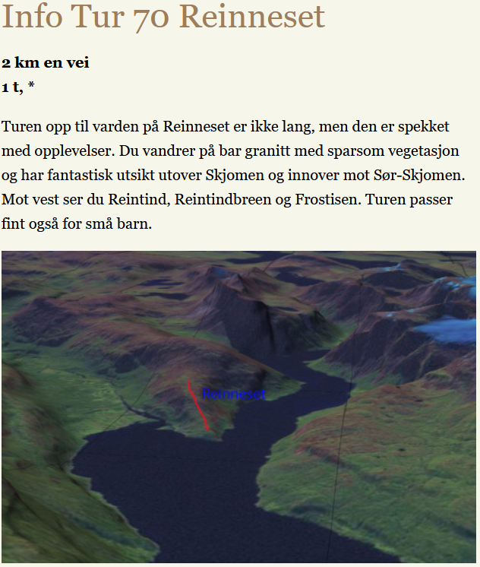
Demonstrasjonsprosjekt - Reinnesfjellet
Besøksforvaltning: Kontroll på parkeringsplasser, slitasje på sårbar natur
Notes:
Si hvor mange ruter det er per dag og hvordan de korresponderer med behovene til reiselivet
Si hvor stort kundegrunnlaget er (antallet innbyggere, trafikgrunnlaget på Skjomenveien/Sør-Skjomenveien, antallet besøkere...)
Bergbjørn Fjellservice tilbyr shuttling for de som skal sykle Reinnesfjellet, men de er som regel ikke tilgjengelige under en stor del av sommerhalvåret
Narvik golfklubb tilbyr shuttling til enkelte grupper (via greenkeeper?)

Slide 12
Eksempel på ønsket målsetning Reinnesfjellet
Ankommer turistkontoret i Narvik
Skanner en QR-kode som gir oversikt over attraksjoner i Narvikregionen
Får informasjon om Reinnesfjellet

Slide 13
Sømløst transporttilbud hele veien
Ruteplanlegger med et sømløst transporttilbud knyttes til attraksjonen med et mål om størst mulig fleksibilitet
Kombinasjon av offentlig kollektiv, on-demand og last-mile løsninger
Notes:
Sømløst transporttilbud hele veien tilgjengeliggjøres
Vegviser til punkter på fjellet
Digital guiding med historiefortelling-AR

Slide 14
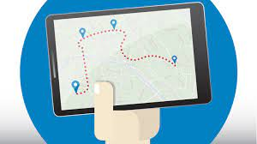
Digital guiding tjeneste
Ankommer Reinneset
Benytte en digital veiledningstjeneste
Styre unna sårbar natur(besøksforvaltning)
Oppleve krigshistorie ved nye digitale tjenester

Slide 15
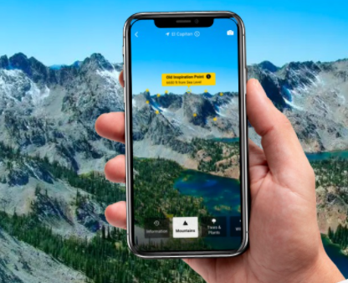
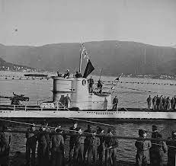
Digital guiding - Historiefortelling

Slide 16
Referansegruppen – Viktig for best mulig integrering
Edvart Per Solvang | ES | Skjomen bygdeutviklingslag
Sturla Bangstad | SB | Hålogalandsrådet
Sigbjørn Per Elias Astrup | SA | Hålogalandsrådet
Kjetil Bjørkaas | KB | Arctic Train
Marte Kufaas | MK | Beisfjord Bydeutviklingslag
Rune Krane | RK | Busstransport
Michelle B. Opshaug | MO | Narviksenteret
June Sollund | JS | VisitNarvik
Stig Johnny Buvik | SB | Norways Best
Nina Margrethe Dons-Hansen | NDH | Harstad Municipality
Siri Vasshaug | SV | Nordland County municipality
Notes:
Vi har med reiselivsaktører, bygdeutviklingslag, regionrådet, transporttilbydere.

Slide 17
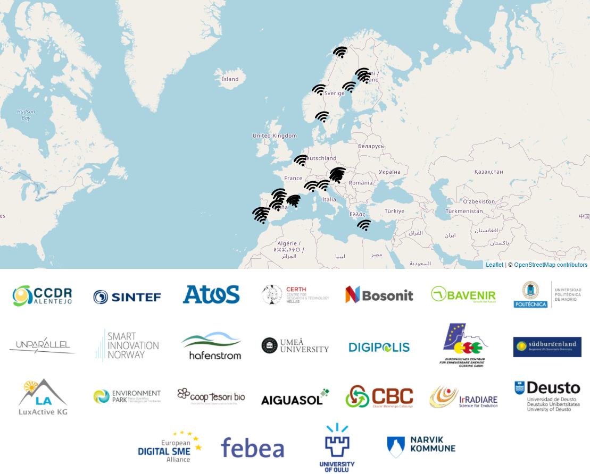
PARTNERS
AURORAL Partners

Slide 18
TIDSLINJE
Integrering av vertikale og horisontale verktøy og tjenester.
Test av løsning sammen med sluttbrukere
Avslutningsstrategi
Workshop med referansegruppen – innspill til prosjektet
Første versjon av hjemmesiden for pilotprosjektet ferdig
Implementert og tilrettelagt
Første referansegruppemøte
Kjøp av utviklingstjenester fra tredjepartsleverandører (budsjett 1,600,000 EUR)
2021
2022
2023
2024
1. kvartal
2. kvartal
3. kvartal
4. kvartal
1. kvartal
2. kvartal
3. kvartal
4. kvartal
1. kvartal
1. kvartal
2. kvartal
3. kvartal
4. kvartal
1. kvartal
2. kvartal
3. kvartal
4. kvartal
1. kvartal
2. kvartal
3. kvartal
4. kvartal
1. kvartal
2. kvartal
3. kvartal
4. kvartal
2. kvartal
3. kvartal
4. kvartal
Start
Pilotforberedelse
Infrastruktur er tilgjengelig for hjemmesiden til pilotprosjektet
Startet interoperabilitetstesting
og tilbakemeldings-prosess
Produkter og tjenester er klar for å brukes
Overvåkning/Koordinering
Preparation Phase
Deployment Phase/Testing Phase
Demonstration Phase
Monitoring Phase
Notes:
Første år handler om å forberede integrering av plattformen. Referansegruppen spiller en stor rolle her.
Vi tenker å arrangere en workshop i slutten av oktober under AIW hvor vi begynner å finne ut hva vi skal ha fokus på ved de ulike attraksjonene.
Slutten av år 3 begynnelsen av år 4 er det satt av midler til å invitere inn 3.partsleverandører til utvikling av digitale tjenester. (AR, Mobilitet, etc)

Slide 19
Takk!
Kontakt oss: Prosjektleder: Truls Torblå Truls@futurum.no Programleder Smart Narvik: Mikael af Ekenstam Mikael.af.ekenstam@smartinnovationnorway.com
WEBSITE AND SOCIAL MEDIA: www.auroral.eu Facebook Instagram Youtube
LinkedIn Twitter Vimeo

